Slide 1
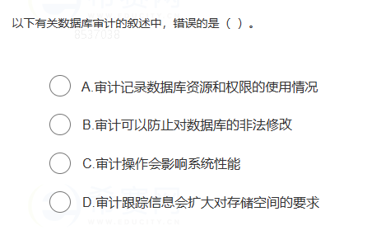
回顾
1、
C

Slide 2
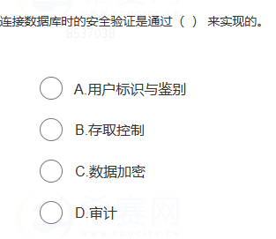
回顾
2、
A

Slide 3
回顾
DBMS完整性规则的形式化表述
  一条完整性规则可以用一个五元组表示:
  (D，O，A，C，P)
  D（Data） 约束作用的数据对象；
  O（Operation） 触发完整性检查的数据库操作，即当用户发出什么操作请求时需要检查该完整性规则，是立即检查还是延迟检查；
  A（Assertion） 数据对象必须满足的断言或语义约束，这是规则的主体；
  C（Condition） 选择A作用的数据对象值的谓词；
  P（Procedure） 违反完整性规则时触发的过程。

Slide 4
回顾
完整性规则：
例2：在“教授工资不得低于1000元”的约束中
  D 约束作用的对象为工资Sal属性
  O 插入或修改职工元组时
  A Sal不能小于1000
  C 职称=′教授′(A仅作用于职称=‘教授’的记录)
  P 拒绝执行该操作

Slide 5
回顾
  参照完整性的实现。
    允许修改主码策略
      修改的关系是被参照关系：与删除类似
        级联修改
        受限修改
        置空值修改

Slide 6
回顾
  参照完整性的实现。
    允许修改主码策略
      修改的关系是被参照关系：与删除类似
        级联修改
        受限修改
        置空值修改

Slide 7
回顾
  参照完整性的实现（续）
  例：学生950001休学一年后复学，这时需要将Student关系中Sno=950001的元组中Sno值改为960123。而SC关系中有4个元组的Sno=950001。

Slide 8
回顾
  参照完整性的实现（续）
  级联修改：
  将SC关系中4个Sno=950001元组中的Sno值也改为960123。如果参照关系同时又是另一个关系的被参照关系，则这种修改操作会继续级联下去。

Slide 9
参照完整性的实现（续）
  受限修改：
  只有SC中没有任何元组的Sno=950001时，才能修改Student表中Sno=950001的元组的Sno值改为960123。
  置空值修改：
  将Student表中Sno=950001的元组的Sno值改为960123。而将SC表中所有Sno=950001的元组的Sno值置为空值。
  可见，在学生选课数据库中只有第一种方法是正确的。

Slide 10
回顾
1.什么是事务？
事务(Transaction)是用户定义的一个数据库操作序列，这些操作要么全做，要么全不做，是一个不可分割的工作单位。

Slide 11
回顾
2.事务有哪些属性？
事务的ACID特性：原子性（Atomicity）
一致性（Consistency）
隔离性（Isolation）
持续性（Durability ）

Slide 12
事务提交(COMMIT) 后，对数据库的更新操作可能还停留在服务器的磁盘缓冲区中，而未写入到磁盘，即使此时系统出现故障，事务的执行结果仍不会丢失，称为事务的（ ）。为保证事务的此性质，需要利用数据库的（ ）。
持续性（或永久性） 、 登记日志文件

Slide 13
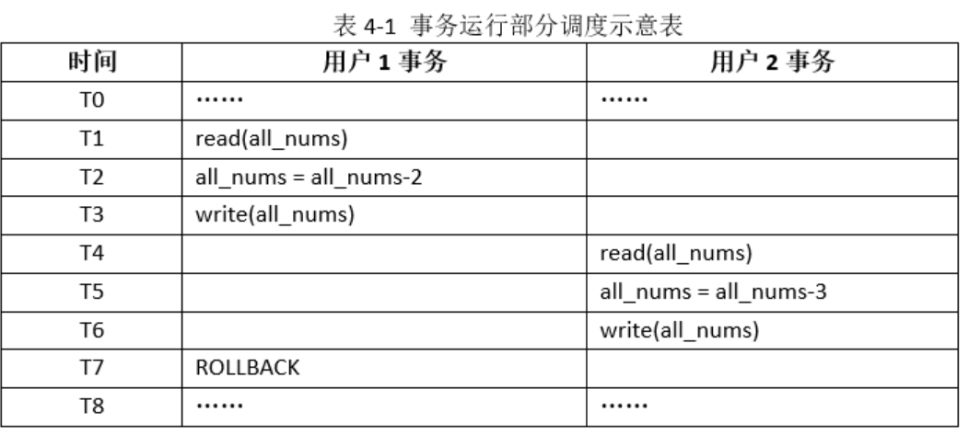
3、假设用户1和用户2同时购买同一书籍，对应事务的部分调度序列如表4-1所示(事务中未进行并发控制)，其中T0时刻该书籍的库存数量all nums=500。

Slide 14
请说明T4时刻，用户2事务读取到的all nums数值是多少?请说明T8时刻，all nums数据是否出现不一致性问题?如出现，请说明属于哪一种数据不一致性。

Slide 15
说明T4时刻，用户2事务读取到的all_nums数值是498。
在T8时刻，all_nums数据会出现不一致性的问题，由于用户2事务读到了用户1修改过的all_nums,然后在T7时刻用户1事务回滚了之前对all_nums的修改，把all_nums恢复到了500。最终用户2事务读到的数据是498，读到的是脏数据。所以是属于读脏数据的不一致。

Slide 16
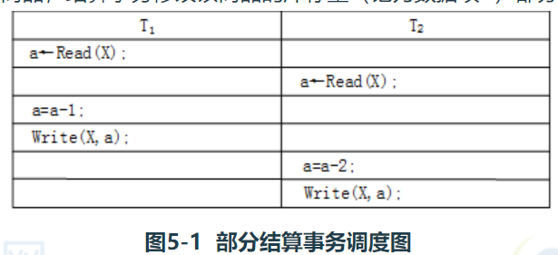
4、（1）假设有两个顾客同时购买同一条码的商品，结算事务修改该商品的库存量（记为数据项X）部分的调度如图5－1所示。如果购买前X的初值为10，则上述调度执行完成后，X的值是多少？属于哪一类不一致性？

Slide 17
（1）X的值为8。属于丢失修改引起的不一致性。
（2）引入独占锁指令 Xlock()和解锁指令 Unlock()，对（1）中的调度进行重写，要求满足两段锁协议，且事务T1、T2首条指令的相对请求时间与（1）中的相同。

Slide 18
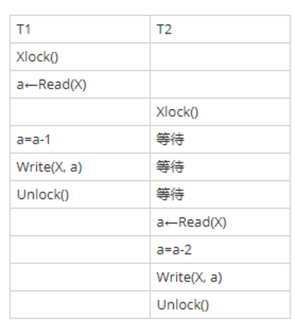


Slide 19
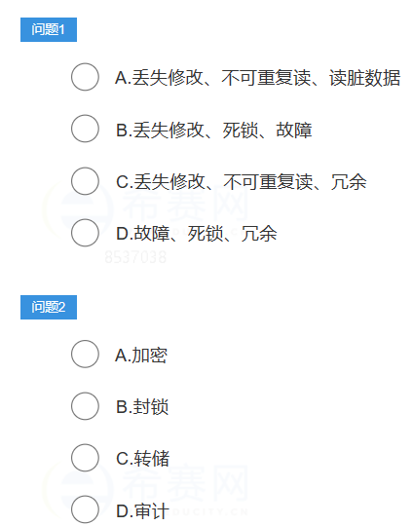
1、并发操作可能带来的数据不一致性有 ( )，解决的办法是并发控制，主要技术是 ( )。
A、B

Slide 20
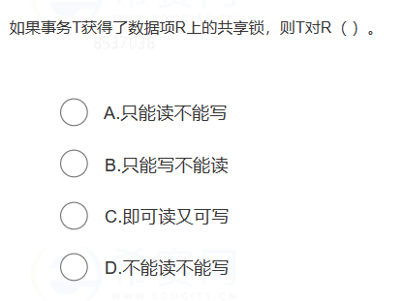
2、

Slide 21
第5章 数据库安全
5.1 安全性
5.2 完整性
5.3 并发控制
5.4 恢复
5.5 数据库复制与数据库镜像

Slide 22
5.3 并发控制
多事务执行方式(1)
  事务串行执行
    每个时刻只有一个事务运行，其他事务必须等到这个事务结束以后方能运行;
    不能充分利用系统资源，发挥数据库共享资源的特点

Slide 23
并发控制（续）
多事务执行方式(2)
  交叉并发方式（interleaved concurrency）
    事务的并行执行使这些并行事务的并行操作轮流交叉运行
    是单处理机系统中的并发方式，能够减少处理机的空闲时间，提高系统的效率

Slide 24
并发控制（续）
多事务执行方式(3)
  同时并发方式（simultaneous concurrency）
    多处理机系统中，每个处理机可以运行一个事务，多个处理机可以同时运行多个事务，实现多个事务真正的并行运行。
    最理想的并发方式，但受制于硬件环境。

Slide 25
并发控制（续）
事务并发执行带来的问题
  对多用户并发存取同一数据的操作，不加控制可能会存取和存储不正确的数据，破坏事务的隔离性和数据库的一致性。
  DBMS必须提供并发控制机制
  并发控制机制是衡量一个DBMS性能的重要标志之一

Slide 26
5.3 并发控制
5.3.1 并发控制概述
5.3.2 并发操作的调度
5.3.3 封锁
5.3.4 死锁和活锁
5.3.5 Oracle的并发控制

Slide 27
5.3 并发控制
5.3.1 并发控制概述
5.3.2 并发操作的调度
5.3.3 封锁
5.3.4 死锁和活锁
5.3.5 Oracle的并发控制

Slide 28
5.3.1 并发控制概述
1. 并发控制的单位——事务
2. 并发操作与数据的不一致性

Slide 29
一、事务
事务(Transaction)是用户定义的一个数据库操作序列，这些操作要么全做，要么全不做，是一个不可分割的工作单位。
事务和程序是两个概念
  在关系数据库中，一个事务可以是一条SQL语句，一组SQL语句或整个程序
  一个应用程序通常包含多个事务
事务是恢复和并发控制的基本单位.

Slide 30
事务（续）
定义事务的两种方式
  显式方式
    事务的开始由用户显式控制或DBMS自动隐含
    事务结束由用户显式控制
  隐式方式
    当用户没有显式地定义事务时，由DBMS按缺省规定自动划分事务

Slide 31
事务（续）
显式定义事务
  1. 事务开始
    BEGIN TRANSACTION

Slide 32
事务（续）
显式定义事务（续）
  2. 事务结束(1)
    COMMIT
      事务正常结束
      提交事务的所有操作
        使事务中所有对数据库的更新永久生效（保存在物理数据库中）。

Slide 33
事务（续）
显式定义事务（续）
  2. 事务结束(2)
    ROLLBACK
      事务异常终止
      回滚事务的所有操作
        在事务运行的过程中发生了某种故障，事务不能继续执行;
        系统将事务中对数据库的所有已完成的更新操作全部撤消，滚回到事务开始时的状态

Slide 34
事务（续）
事务的ACID特性：
原子性（Atomicity）
一致性（Consistency）
隔离性（Isolation）
持续性（Durability ）

Slide 35
1. 原子性
事务是数据库的逻辑工作单位
  事务中包括的诸操作要么都做，要么都不做

Slide 36
2. 一致性
事务执行的结果必须是使数据库从一个
一致性状态变到另一个一致性状态。
  一致性状态：数据库中只包含成功事务提交的结果
  不一致状态：数据库中包含失败事务的结果
    数据库系统运行中发生故障，有些事务尚未完成就被迫中断，这些未完成事务对数据库所做的修改有一部分已写入物理数据库中

Slide 37
一致性（续）
一致性与原子性是密切相关的。
例：
银行转帐：从帐号A中取出一万元，存入帐号B。
  (1)定义一个事务，该事务包括两个操作
    第一个操作是从帐号A中减去一万元
    第二个操作是向帐号B中加入一万元
  (2)这两个操作要么全做，要么全不做
    全做或者全不做，数据库都处于一致性状态。
    如果只做一个操作则用户逻辑上就会发生错误，少了一万元，这时数据库就处于不一致性状态。

Slide 38
3. 隔离性
一个事务的执行不能被其他事务干扰.
  一个事务内部的操作及使用的数据对其他并发事务是隔离的，并发执行的各个事务之间不能互相干扰。

Slide 39
4. 持续性
持续性也称永久性（Permanence）
  一个事务一旦提交，它对数据库中数据的改变就应该是永久性的。
  接下来的其他操作或故障不应该对其执行结果有任何影响。

Slide 40
事务的特性(续)
保证事务ACID特性是事务处理的重要任务。
破坏事务ACID特性的因素
  多个事务并行运行时，不同事务的操作交叉执行
    DBMS必须保证多个事务的交叉运行不影响这些事务ACID特性，特别是原子性和隔离性
  事务在运行过程中被强行停止
    DBMS必须保证被强行终止的事务对数据库和其他事务没有任何影响
这些就是DBMS中恢复机制和并发控制机制的责任。

Slide 41
二、 并发操作与数据的不一致性
什么是数据的不一致性
  例：飞机订票系统中的一个活动序列：
  1）甲售票员读出某航班的机票余额A，设A=16
  2）乙售票员读出同一航班的机票余额A，也为16
  3）甲售票点卖出一张机票，修改机票余额A←A-1，
  所以A=15，把A写回数据库
  4）乙售票点也卖出一张机票，修改机票余额A←A-1，
  所以A=15，把A写回数据库
  结果：卖出两张机票，但数据库中机票余额只减少1。
  这种情况称为数据库的不一致性。

Slide 42
并发控制概述（续）
  产生原因
    由甲乙两个售票员并发操作引起;
    在并发操作情况下，对甲、乙两个事务的操作序列的调度是随机的;
    若按上面的调度序列执行，甲事务的修改就被丢失。因为第4步中乙事务修改A并写回后覆盖了甲事务的修改.

Slide 43
并发控制概述（续）
并发操作带来的数据不一致性
  丢失修改（lost update）
  不可重复读（non-repeatable read）
  读“脏”数据（dirty read）

Slide 44
1. 丢失修改
事务1与事务2从数据库中读入同一数据并修改
事务2的提交结果破坏了事务1提交的结果
导致事务1的修改被丢失。

Slide 45
图 三种数据不一致性
T₁ | T₂
① 读A=16 ② ③ A←A-1 写回A=15 ④ | 读A=16 A←A-1 写回A=15
(a) 丢失修改

Slide 46
2. 不可重复读
事务1读取数据
之后，事务2执行更新操作
从而使事务1无法再现前一次读取结果。

Slide 47
图 三种数据不一致性(续)
T₁
T₂
① 读A=50
读B=100
求和=150
②
③ 读A=50
读B=200
求和=250
(验算不对)
读B=100
B←B*2
写回B=200
(b) 不可重复读

Slide 48
不可重复读（续）
三类不可重复读
  1. 读-更新
    事务1读取某一数据
    事务2对其做了修改
    当事务1再次读该数据时，得到与前一次不同的值。

Slide 49
不可重复读（续）
三类不可重复读
  2. 读-删除
    事务1按一定条件从数据库中读取某些数据记录
    事务2删除了其中部分记录
    当事务1再次按相同条件读取数据时，发现某些记录神密地消失了。

Slide 50
不可重复读（续）
三类不可重复读(续)
  3. 读-插入
    事务1按一定条件从数据库中读取某些数据记录
    事务2插入了一些记录
    当事务1再次按相同条件读取数据时，发现多了一些记录。
  后两种不可重复读有时也称为幻行现象.

Slide 51
3. 读“脏”数据
事务1修改某一数据，并将其写回磁盘
事务2读取同一数据
之后，事务1由于某种原因被撤消，这时事务1已修改过的数据恢复原值
事务2读到的数据就与数据库中的数据不一致，是不正确的数据，又称为“脏”数据。

Slide 52
图 三种数据不一致性(续)
T₁
T₂
① 读C=100
C←C*2
写回C
②
③ ROLLBACK
C恢复为100
读C=200
(c) 读“脏”数据

Slide 53
5.3 并发控制
5.3.1 并发控制概述
5.3.2 并发操作的调度
5.3.3 封锁
5.3.4 死锁和活锁
5.3.5 Oracle的并发控制

Slide 54
5.3.2 并发操作的调度
计算机系统对并行事务中并行操作的调度是随机的，而不同的调度可能会产生不同的结果。
将所有事务串行起来的调度策略一定是正确的调度策略。
  如果一个事务运行过程中没有其他事务在同时运行，也就是说它没有受到其他事务的干扰，那么就可以认为该事务的运行结果是正常的或者预想的.

Slide 55
并发操作的调度（续）
以不同的顺序串行执行事务也有可能会产生不同的结果，但由于不会将数据库置于不一致状态，所以都可以认为是正确的。
几个事务的并行执行是正确的，当且仅当其结果与按某一次序串行地执行它们时的结果相同。这种并行调度策略称为可串行化（Serializable）的调度。

Slide 56
并发操作的调度（续）
可串行性是并行事务正确性的唯一准则。
  例：现在有两个事务，分别包含下列操作：
  事务1：读B；A=B+1；写回A；
  事务2：读A；B=A+1；写回B；
  假设A的初值为2，B的初值为2。

Slide 57
并发操作的调度（续）
  对这两个事务的不同调度策略
    串行执行
      串行调度策略1
      串行调度策略2
    交错执行
      不可串行化的调度
      可串行化的调度

Slide 58
(a) 串行调度策略，正确的调度
T₁
T₂
读B＝2
A B＋1
写回A＝3
读A＝3
B A＋1
写回B＝4

Slide 59
(b) 串行调度策略，正确的调度
T₁
T₂
读B＝11
A B＋1
写回A＝12
读A＝10
B A＋1
写回B＝11

Slide 60
(c) 不可串行化的调度
T₁
T₂
读B＝2
A B＋1
写回A＝3
读A＝10
B A＋1
写回B＝11

Slide 61
(c) 不可串行化的调度(续)
  由于其执行结果与(a)、(b)的结果都不同，所以是错误的调度。

Slide 62
(d) 可串行化的调度
T₁
T₂
读B＝2
A B＋1
写回A＝3
等待
等待
等待
读A＝3
B A＋1
写回B＝4

Slide 63
(d) 可串行化的调度（续）
    由于其执行结果与串行调度（a）的执行结果相同，所以是正确的调度。

Slide 64
并发操作的调度（续）
为了保证并行操作的正确性，DBMS的并行控制机制必须提供一定的手段来保证调度是可串行化的。
从理论上讲，在某一事务执行时禁止其他事务执行的调度策略一定是可串行化的调度，这也是最简单的调度策略，但这种方法实际上是不可行的，因为它使用户不能充分共享数据库资源。

Slide 65
并发操作的调度（续）
保证并发操作调度正确性的方法
  封锁方法：两段锁（Two-Phase Locking，简称2PL）协议
  时标方法
  乐观方法

Slide 66
5.3 并发控制
5.3.1 并发控制概述
5.3.2 并发操作的调度
5.3.3 封锁
5.3.4 死锁和活锁
5.3.5 Oracle的并发控制

Slide 67
5.3.3 封锁
封锁就是事务T在对某个数据对象（例如表、记录等）操作之前，先向系统发出请求，对其加锁。
加锁后事务T就对该数据对象有了一定的控制，在事务T释放它的锁之前，其它的事务不能更新此数据对象。
封锁是实现并发控制的一个非常重要的技术。

Slide 68
5.5.3 封锁
5.3.3.1 封锁类型
5.3.3.2 封锁粒度
5.3.3.3 封锁协议

Slide 69
5.5.3 封锁
5.3.3.1 封锁类型
5.3.3.2 封锁粒度
5.3.3.3 封锁协议

Slide 70
5.3.3.1 封锁类型
DBMS通常提供了多种类型的封锁。
一个事务对某个数据对象加锁后究竟拥有什么样的控制是由封锁的类型决定的。
基本封锁类型
  排它锁（eXclusive lock，简记为X锁）
  共享锁（Share lock，简记为S锁）

Slide 71
封锁类型（续）
排它锁
  排它锁又称为写锁。
  若事务T对数据对象A加上X锁，则只允许T读取和修改A，其它任何事务都不能再对A加任何类型的锁，直到T释放A上的锁。

Slide 72
封锁类型（续）
共享锁
  共享锁又称为读锁。
  若事务T对数据对象A加上S锁，则其它事务只能再对A加S锁，而不能加X锁，直到T释放A上的S锁。

Slide 73
封锁类型（续）
T₁ T₂
X
S
-
X
N
N
Y
S
N
Y
Y
-
Y
Y
Y
Y=Yes，相容的请求
N=No，不相容的请求

Slide 74
5.5.3 封锁
5.3.3.1 封锁类型
5.3.3.2 封锁粒度
5.3.3.3 封锁协议

Slide 75
5.3.3.2 封锁粒度
X锁和S锁都是加在某一个数据对象上的。
封锁的对象可以是逻辑单元，也可以是物理单元。
例：在关系数据库中，封锁对象可以是：
  逻辑单元: 属性值、属性值集合、元组、关系、索引项、整个索引、整个数据库等
  物理单元：页（数据页或索引页）、块等

Slide 76
封锁粒度（续）
封锁对象可以很大也可以很小
例： 对整个数据库加锁
对某个属性值加锁
封锁对象的大小称为封锁的粒度(Granularity)

Slide 77
封锁粒度（续）
封锁粒度与系统的并发度和并发控制的开销密切相关。
  封锁的粒度越大，系统中能够被封锁的对象就越少，并发度也就越小，但同时系统开销也越小；
  封锁的粒度越小，并发度越高，但系统开销也就越大。
选择封锁粒度时必须同时考虑封锁机构和并发度两个因素，对系统开销与并发度进行权衡，以求得最优的效果。

Slide 78
封锁粒度（续）
一般原则
  需要处理大量元组的用户事务：以关系为封锁单元；
  需要处理多个关系的大量元组的用户事务：以数据库为封锁单位；
  只处理少量元组的用户事务：以元组为封锁单位

Slide 79
5.5.3 封锁
5.3.3.1 封锁类型
5.3.3.2 封锁粒度
5.3.3.3 封锁协议

Slide 80
5.3.3.3 封锁协议
什么是封锁协议
  在运用X锁和S锁对数据对象加锁时，需要约定一些规则，这些规则为封锁协议（Locking Protocol）。
    何时申请X锁或S锁
    持锁时间
    何时释放
  对封锁方式规定不同的规则，就形成了各种不同的封锁协议，它们分别在不同的程度上为并发操作的正确调度提供一定的保证。
不同的规则，形成不同协议

Slide 81
封锁协议（续）
一、保证数据一致性的封锁协议
二、保证并行调度可串行性的封锁协议——两段锁协议

Slide 82
一、保证数据一致性的封锁协议——三级封锁协议
三级封锁协议
  1级封锁协议
  2级封锁协议
  3级封锁协议

Slide 83
1级封锁协议
1级封锁协议
  事务T在修改数据R之前必须先对其加X锁，直到事务结束才释放。
    正常结束（COMMIT）
    非正常结束（ROLLBACK）
1级封锁协议可防止丢失修改，并保证事务T是可恢复的。

Slide 84
1级封锁协议
在1级封锁协议中，如果仅仅是读数据不对其进行修改，是不需要加锁的。
所以它不能保证可重复读和不读“脏”数据。

Slide 85
图 用封锁机制解决三种数据不一致性示例
T₁ | T₂
① Xlock A 获得 ② 读A=16 ③A←A-1 写回A=15 Commit Unlock A ④ ⑤ | Xlock A 等待 等待 等待 等待 获得Xlock A 读A=15 A←A-1 写回A=14 Commit Unlock A
(a) 没有丢失修改

Slide 86
图 用封锁机制解决三种数据不一致性示例
T₁
T₂
① Xlock A
获得
② 读A=16
A←A-1
写回A=15
③
④ Rollback
Unlock A
读A=15
(a.1) 读“脏”数据

Slide 87
图 用封锁机制解决三种数据不一致性示例
T₁
T₂
①读A=50
读B=100
求和=150
②
③读A=50
读B=200
求和=250
(验算不对)
Xlock B
获得
读B=100
B←B*2
写回B=200
Commit
Unlock B
(a.2) 不可重复读

Slide 88
2级封锁协议
2级封锁协议
  1级封锁协议加上事务T在读取数据R之前必须先对其加S锁，读完后即可释放S锁。
2级封锁协议可以防止丢失修改和读“脏”数据。
在2级封锁协议中，由于读完数据后即可释放S锁，所以它不能保证可重复读。

Slide 89
图 用封锁机制解决三种数据不一致性示例
T₁ | T₂
① Xlock C 读C= 100 C←C*2 写回C=200 ② ③ ROLLBACK (C恢复为100) Unlock C ④ ⑤ | Slock C 等待 等待 等待 等待 获得Slock C 读C=100 Commit C Unlock C
(c) 不读“脏”数据

Slide 90
图 用封锁机制解决三种数据不一致性示例
T₁
T₂
T₁ (续)
T₂
④Slock A
获得
读A=50
Unlock A
Slock B
获得
读B=200
Unlock B
求和=250
(验算不对)
① Slock A
获得
读A=50
Unlock A
② Slock B
获得
读B=100
Unlock B
③ 求和=150
Xlock B
等待
等待
获得Xlock B
读B=100
B←B*2
写回B=200
Commit
Unlock B
(c.1) 不可重复读

Slide 91
3级封锁协议
3级封锁协议
  1级封锁协议加上事务T在读取数据R之前必须先对其加S锁，直到事务结束才释放。
3级封锁协议可防止丢失修改、读脏数据和不可重复读。

Slide 92
图 用封锁机制解决三种数据不一致性示例
T₁ | T₂
① Slock A 读A=50 Slock B 读B=100 求和=150 ② ③ 读A=50 读B=100 求和=150 Commit Unlock A Unlock B ④ ⑤ | Xlock B 等待 等待 等待 等待 等待 等待 等待 等待 获得Xlock B 读B=100 B←B*2 写回B=200 Commit Unlock B
(b) 可重复读

Slide 93
三级封锁协议
三级协议的主要区别
  什么操作需要申请封锁以及何时释放锁（即持锁时间）

Slide 94
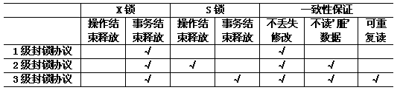
三级封锁协议(续)

Slide 95
二、两段锁协议
可串行性是并行调度正确性的唯一准则，两段锁（2PL）协议就是为保证并行调度可串行性而提供的封锁协议。
两段锁协议的内容
  1. 在对任何数据进行读、写操作之前，事务首先要获得对该数据的封锁；
  2. 在释放一个封锁之后，事务不再获得任何其他封锁。

Slide 96
两段锁协议（续）
“两段”锁的含义
  事务分为两个阶段
    第一阶段是获得封锁，也称为扩展阶段；
    第二阶段是释放封锁，也称为收缩阶段。

Slide 97
两段锁协议（续）
例：
事务1的封锁序列：
Slock A ... Slock B ... Xlock C ... Unlock B ... Unlock A ... Unlock C；
事务2的封锁序列：
Slock A ... Unlock A ... Slock B ... Xlock C ... Unlock C ... Unlock B；
事务1遵守两段锁协议，而事务2不遵守两段协议。

Slide 98
两段锁协议（续）
并行执行的所有事务均遵守两段锁协议，则对这些事务的所有并行调度策略都是可串行化的。
所有遵守两段锁协议的事务，其并行执行的结果一定是正确的。
事务遵守两段锁协议是可串行化调度的充分条件，而不是必要条件。即可串行化的调度中，不一定所有事务都必须符合两段锁协议。

Slide 99
5.3 并发控制
5.3.1 并发控制概述
5.3.2 并发操作的调度
5.3.3 封锁
5.3.4 死锁和活锁
5.3.5 Oracle的并发控制

Slide 100
5.3.4 死锁和活锁
封锁技术可以有效地解决并行操作的一致性问题，但也带来一些新的问题
  死锁
  活锁

Slide 101

一、 活锁
什么是活锁

Slide 102
活锁(续)
如何避免活锁？
采用先来先服务的策略
  当多个事务请求封锁同一数据对象时，封锁子系统按请求封锁的先后次序对这些事务排队；
  该数据对象上的锁一旦释放，首先批准申请队列中第一个事务获得锁。

Slide 103
二、 死锁
什么是死锁
T₁ T₂
Xlock R₁
.
.
.
Xlock R₂
等待
等待
等待
.
.
.
Xlock R₂
.
.
Xlock R₁
等待
等待
.

Slide 104
死锁（续）
如何解决死锁
解决死锁的两类方法
  1. 死锁的预防
  2. 死锁的诊断与解除

Slide 105
1. 死锁的预防
预防死锁为何能解决死锁
  产生死锁的原因是两个或多个事务都已封锁了一些数据对象，然后又都请求对已为其他事务封锁的数据对象加锁，从而出现死等待。
  预防死锁的发生就是要破坏产生死锁的条件。

Slide 106
死锁的预防（续）
预防死锁的方法
  一次封锁法
  顺序封锁法

Slide 107
（1）一次封锁法
一次封锁法要求每个事务必须一次将所有要使用的数据全部加锁，否则就不能继续执行。
一次封锁法存在的问题：降低并发度
  扩大封锁范围
    一次就将以后要用到的全部数据加锁，势必扩大了封锁的范围，从而降低了系统的并发度。

Slide 108
一次封锁法（续）
  难于事先精确确定封锁对象
    数据库中数据是不断变化的，原来不要求封锁的数据，在执行过程中可能会变成封锁对象，所以很难事先精确地确定每个事务所要封锁的数据对象。
    解决方法：将事务在执行过程中可能要封锁的数据对象全部加锁，这就进一步降低了并发度。

Slide 109
（2）顺序封锁法
顺序封锁法是预先对数据对象规定一个封锁顺序，所有事务都按这个顺序实行封锁。
顺序封锁法存在的问题
  维护成本高
    数据库系统中可封锁的数据对象极其众多，并且随数据的插入、删除等操作而不断地变化，要成本很高。

Slide 110
顺序封锁法（续）
  难于实现
    事务的封锁请求可以随着事务的执行而动态地决定，很难事先确定每一个事务要封锁哪些对象，因此也就很难按规定的顺序去施加封锁。
  例：规定数据对象的封锁顺序为A,B,C,D,E。事务T3起初要求封锁数据对象B,C,E，但当它封锁了B,C后，才发现还需要封锁A，这样就破坏了封锁顺序.

Slide 111
死锁的预防（续）
结论
  在操作系统中广为采用的预防死锁的策略并不很适合数据库的特点。
  DBMS在解决死锁的问题上更普遍采用的是诊断并解除死锁的方法。

Slide 112
2. 死锁的诊断与解除
方法
  由DBMS的并发控制子系统定期检测系统中是否存在死锁，一旦检测到死锁，就要设法解除。

Slide 113
死锁的诊断与解除（续）
检测死锁
  超时法
    如果一个事务的等待时间超过了规定的时限，就认为发生了死锁。
    优点
      实现简单
    缺点
      有可能误判死锁；
      时限若设置得太长，死锁发生后不能及时发现。

Slide 114
死锁的诊断与解除（续）
  等待图法
    用事务等待图动态反映所有事务的等待情况。
      事务等待图是一个有向图G=(T，U)
      T为结点的集合，每个结点表示正运行的事务；
      U为边的集合，每条边表示事务等待的情况
      若T₁等待T₂，则T₁，T₂之间划一条有向边，从T₁指向T_{2。}

Slide 115
死锁的诊断与解除（续）
  等待图法
    并发控制子系统周期性地（比如每隔1 min）检测事务等待图，如果发现图中存在回路，则表示系统中出现了死锁。

Slide 116
死锁的诊断与解除（续）
解除死锁
  选择一个处理死锁代价最小的事务，将其撤消，释放此事务持有的所有的锁，使其它事务能继续运行下去。

Slide 117
第5章 数据库安全
5.1 安全性
5.2 完整性
5.3 并发控制
5.4 恢复
5.5 数据库复制与数据库镜像

Slide 118
5.4 恢复
故障是不可避免的
  计算机硬件故障
  系统软件和应用软件的错误
  操作员的失误
  恶意的破坏

Slide 119
5.4 恢复
故障的影响
  轻则造成运行事务非正常中断，影响数据库中数据的正确性；
  重则破坏数据库，使数据库中数据部分或全部丢失。例，银行转帐。

Slide 120
恢复（续）
数据库管理系统对故障的对策
  DBMS提供了恢复子系统，用来保证各种故障发生后，能把数据库中的数据从错误状态恢复到某种逻辑一致的状态。即保证各个事务中的操作要么全部完成，要么全部不做。
数据库系统所采用的恢复技术是否行之有效是衡量系统性能优劣的重要指标。

Slide 121
5.4 恢复
5.4.1 恢复的原理
5.4.2 恢复的实现技术
5.4.3 ORACLE的恢复技术

Slide 122
5.4 恢复
5.4.1 恢复的原理
5.4.2 恢复的实现技术
5.4.3 ORACLE的恢复技术

Slide 123
5.4.1 恢复的原理
事务故障
系统故障
介质故障

Slide 124
一、事务故障
什么是事务故障
  某个事务在运行过程中由于种种原因未运行至正常终止点就夭折了。
事务故障的常见原因
  输入数据有误
  运算溢出
  违反了某些完整性限制
  某些应用程序出错
  并行事务发生死锁

Slide 125
事务故障（续）
事务故障的恢复
  发生事务故障时，夭折的事务可能已把对数据库的部分修改写回磁盘。
  事务故障的恢复：事务撤消（UNDO）。
    恢复程序要在不影响其它事务运行的情况下，强行回滚（ROLLBACK）该事务，即清除该事务对数据库的所有修改，使得这个事务像根本没有启动过一样。

Slide 126
二、系统故障
什么是系统故障
  由于某种原因造成整个系统的正常运行突然停止，致使所有正在运行的事务都以非正常方式终止。
  发生系统故障时，内存中数据库缓冲区的信息全部丢失，但存储在外部存储设备上的数据未受影响。

Slide 127
系统故障（续）
系统故障的常见原因
  操作系统或DBMS代码错误
  操作员操作失误
  特定类型的硬件错误（如CPU故障）
  突然停电

Slide 128
系统故障（续）
系统故障的恢复
  1. 清除尚未完成的事务对数据库的所有修改
    如果DBMS无法确定哪些事务已更新过数据库，则系统重新启动后，恢复程序要强行撤消（UNDO）所有未完成事务，使这些事务象没有运行过一样。

Slide 129
系统故障（续）
系统故障的恢复
  2. 将缓冲区中已完成事务提交的结果写入数据库
    如果DBMS无法确定哪些事务的提交结果尚未写入物理数据库，则系统重新启动后，恢复程序需要重做（REDO）所有已提交的事务。

Slide 130
三、介质故障
什么是介质故障
  硬件故障使存储在外存中的数据部分丢失或全部丢失；
  介质故障比前两类故障的可能性小得多，但破坏性最大。

Slide 131
介质故障(续)
介质故障的常见原因
  硬件故障
    磁盘损坏
    磁头碰撞
  操作系统的某种潜在错误
  瞬时强磁场干扰

Slide 132
介质故障（续）
介质故障的恢复
  装入数据库发生介质故障前某个时刻的数据副本；
  重做自此时始的所有成功事务，将这些事务已提交的结果重新记入数据库。

Slide 133
故障的种类小结
数据库系统中各类故障对数据库的影响
  数据库本身被破坏（介质故障）
  数据库处于不一致状态
    数据库中包含了未完成事务对数据库的修改（事务故障、系统故障）
    数据库中丢失了已提交事务对数据库的修改（系统故障）
不同类型的故障应采用不同的恢复操作

Slide 134
故障的种类小结（续）
恢复操作的基本原理：简单
  任何恢复操作的原理都是一样的
  原理：利用存储在系统其它地方的冗余数据来重建数据库中已经被破坏或已经不正确的那部分数据。
恢复的实现技术：复杂
  一般一个大型数据库产品，恢复子系统的代码要占全部代码的10%以上

Slide 135
5.4 恢复
5.4.1 恢复的原理
5.4.2 恢复的实现技术
5.4.3 ORACLE的恢复技术

Slide 136
5.4.2 恢复的实现技术
恢复技术的原理
  利用存储在系统其它地方的冗余数据来修复或重建数据库中被破坏的或不正确的数据。
恢复机制涉及的关键问题
  1. 如何建立冗余数据
    数据转储
    登记日志文件
  2. 如何利用这些冗余数据实施数据库恢复

Slide 137
5.4.2 恢复的实现技术
5.4.2.1 数据转储
5.4.2.2 登记日志文件
5.4.2.3 恢复策略

Slide 138
5.4.2 恢复的实现技术
5.4.2.1 数据转储
5.4.2.2 登记日志文件
5.4.2.3 恢复策略

Slide 139
5.4.2.1 数据转储
一、什么是转储
二、转储的用途
三、转储方法

Slide 140
一、什么是转储
转储是指DBA将整个数据库复制到磁带或另一个磁盘上保存起来的过程。
这些备用的数据文本称为后备副本或后援副本。

Slide 141
二、转储的用途
用途：供介质故障恢复时使用
  一旦系统发生介质故障，数据库遭到破坏，可以将后备副本重新装入，把数据库恢复起来。
恢复的程度
  重装后备副本只能将DB恢复到转储时的状态
  要想恢复到故障发生时的状态，必须重新运行自转储以后的所有更新事务

Slide 142
二、转储的用途
用途：供介质故障恢复时使用。
  一旦系统发生介质故障，数据库遭到破坏，可以将后备副本重新装入，把数据库恢复起来。

Slide 143
转储的用途（续）
例：
故障发生点
转储 运行事务 ↓
正常运行 ─┼───────┼─────────────
Ta Tb Tf
重装后备副本 重新运行事务
恢复 ────────┴－－－－－－－－－－－－→

Slide 144
三、转储方法
1．静态转储与动态转储
2．海量转储与增量转储
3．转储方法小结

Slide 145
1．静态转储与动态转储
静态转储
  静态转储是在系统中无运行事务时进行的转储操作。
    转储操作开始的时刻，数据库处于一致性状态；
    转储期间不允许（或不存在）对数据库的任何存取、修改活动。
  静态转储得到的一定是一个数据一致性的副本。

Slide 146
静态转储与动态转储（续）
  静态转储的优点
    实现简单
  静态转储的缺点
    降低了数据库的可用性
      转储必须等待用户事务结束才能进行
      新的事务必须等待转储结束才能执行

Slide 147
静态转储与动态转储（续）
  利用静态转储得到的副本进行故障恢复
    只需要把静态转储得到的后备副本装入，就能把数据库恢复到转储时刻的正确状态。

Slide 148
利用静态转储副本进行恢复
故障发生点
静态转储 运行事务 ↓
正常运行 ─┼───────┼─────────────
Ta Tb Tf
重装后备副本
恢复 ━━━━━━┥

Slide 149
静态转储与动态转储（续）
动态转储
  动态转储是指转储操作与用户事务并发进行，转储期间允许对数据库进行存取或修改。
  动态转储的优点
    不用等待正在运行的用户事务结束
    不会影响新事务的运行
  动态转储的缺点
    不能保证副本中的数据正确有效

Slide 150
静态转储与动态转储（续）
  利用动态转储得到的副本进行故障恢复
    需要把动态转储期间各事务对数据库的修改活动登记下来，建立日志文件；
    后备副本加上日志文件才能把数据库恢复到某一时刻的正确状态。

Slide 151
利用动态转储副本进行恢复
Ta Tb Tf
动态转储 运行事务 故障发生点
正常运行 ─┼───────┼─────────────
登记日志文件 登记新日志文件
─────────┼─────────────
↑
转储日志文件
重装后备副本，然后利用转储的日志文件恢复
恢复到一 ━━━━━━┥
致性状态

Slide 152
2．海量转储与增量转储
海量转储
  每次转储全部数据库
增量转储
  只转储上次转储后更新过的数据
海量转储与增量转储比较
  从恢复角度看，使用海量转储得到的后备副本进行恢复往往更方便
  但如果数据库很大，事务处理又十分频繁，则增量转储方式更实用更有效

Slide 153
3．转储方法小结
转储方法分类
转储状态
动态转储
静态转储
转储方式
海量转储
动态海量转储
静态海量转储
增量转储
动态增量转储
静态增量转储

Slide 154
转储方法小结（续）
转储策略
  从恢复方便角度看，应经常进行数据转储，制作后备副本。
  但转储又是十分耗费时间和资源的，不能频繁进行。
  DBA应该根据数据库使用情况确定适当的转储周期和转储方法。
  例：
    每天晚上进行动态增量转储
    每周进行一次动态海量转储
    每月进行一次静态海量转储

Slide 155
5.4.2 恢复的实现技术
5.4.2.1 数据转储
5.4.2.2 登记日志文件
5.4.2.3 恢复策略

Slide 156
5.4.2.2 登记日志文件
一、日志文件的内容
二、日志文件的用途
三、登记日志文件的原则

Slide 157
一、日志文件的内容
1. 什么是日志文件
  日志文件(log)是用来记录事务对数据库的更新操作的文件。
2. 日志文件的格式
  以记录为单位的日志文件
  以数据块为单位的日志文件

Slide 158
日志文件的内容（续）
3. 日志文件内容
  各个事务的开始标记(BEGIN TRANSACTION)
  各个事务的结束标记(COMMIT或ROLLBACK)
  各个事务的所有更新操作
  每个事务开始的标记、每个事务的结束标记和每个更新操作均作为日志文件中的一个日志记录(log record)。

Slide 159
日志文件的内容（续）
4. 基于记录的日志文件
  每条日志记录的内容
    事务标识（标明是那个事务）
    操作类型（插入、删除或修改）
    操作对象
    更新前数据的旧值（对插入操作而言，此项为空值）
    更新后数据的新值（对删除操作而言, 此项为空值）

Slide 160
日志文件的内容（续）
5. 基于数据块的日志文件
  每条日志记录的内容
    事务标识（标明是那个事务）
    更新前数据所在的整个数据块的值（对插入操作而言，此项为空值）
    更新后整个数据块的值（对删除操作而言, 此项为空值）

Slide 161
二、日志文件的用途
1．用途
  进行事务故障恢复
  进行系统故障恢复
  协助后备副本进行介质故障恢复

Slide 162
日志文件的用途（续）
2．与静态转储后备副本配合进行介质故障恢复
  静态转储的数据已是一致性的数据
  如果静态转储完成后，仍能定期转储日志文件，则在出现介质故障重装数据副本后，可以利用这些日志文件副本对已完成的事务进行重做处理；
  这样不必重新运行那些已完成的事务程序就可把数据库恢复到故障前某一时刻的正确状态。

Slide 163
日志文件的用途（续）
故障发生点
静态转储 运行事务 ↓
正常运行 ─┼──────┼─────────────
Ta Tb Tf
登记日志文件
└─────────────
重装后备副本 利用日志文件恢复事务 继续运行
介质故障恢复 ───────┴－－－－－－－－－－┴───────→
登记日志文件
└───────→

Slide 164
日志文件的用途（续）
3．与动态转储后备副本配合使用进行介质故障恢复
  动态转储机制在转储数据库时，必须同时转储同一时间点的日志文件，后备副本与该日志文件结合起来才能将数据库恢复到一致性状态。
  如果动态转储完成后，仍能定期转储日志文件，则在做介质故障恢复时，可以利用这些日志文件副本进一步恢复数据库，避免重新运行事务程序。

Slide 165
三、登记日志文件的原则
为保证数据库是可恢复的，登记日志文件时必须遵循两条原则：
  登记的次序严格按并行事务执行的时间次序；
  必须先写日志文件，后写数据库。
    写数据库操作：把对数据的修改写到数据库中
    写日志文件操作：把表示这个修改的日志记录写到日志文件

Slide 166
登记日志文件的原则（续）
为什么要先写日志文件
  写数据库和写日志文件是两个不同的操作。
  有可能在这两个操作之间发生故障，即这两个写操作只完成了一个。
  如果先写了数据库修改，而在日志文件中没有登记下这个修改，则以后就无法恢复这个修改了。
  如果先写日志，但没有修改数据库，按日志文件恢复时只不过是多执行一次不必要的UNDO操作，并不会影响数据库的正确性。

Slide 167
5.4.2 恢复的实现技术
5.4.2.1 数据转储
5.4.2.2 登记日志文件
5.4.2.3 恢复策略

Slide 168
5.4.2.3 恢复策略
1. 事务故障的恢复
2. 系统故障的恢复
3. 介质故障的恢复

Slide 169
1. 事务故障的恢复
事务故障是指事务在运行至正常终止点前被中止。
恢复方法
  由恢复子系统利用日志文件撤消（UNDO）此事务已对数据库进行的修改。
事务故障的恢复由系统自动完成，不需要用户干预。

Slide 170
事务故障的恢复（续）
恢复步骤
  1. 反向扫描文件日志（即从最后向前扫描日志文件），查找该事务的更新操作。
  2. 对该事务的更新操作执行逆操作。即将日志记录中“更新前的值”写入数据库。
  如果记录中是插入操作，则相当于做删除操作（因为此时“更新前的值”为空）；
  若记录中是删除操作，则相当于做插入操作（因为此时“更新后的值”为空）；
  若是修改操作，则相当于用修改前值代替修改后值。

Slide 171
事务故障的恢复（续）
  3. 继续反向扫描日志文件，查找该事务的其他更新操作，并做同样处理。
  4. 如此处理下去，直至读到此事务的开始标记，事务故障恢复就完成了。

Slide 172
2. 系统故障的恢复
系统故障造成数据库不一致状态的原因
  一些未完成事务对数据库的更新已写入数据库；
  一些已提交事务对数据库的更新还留在缓冲区没来得及写入数据库。

Slide 173
2. 系统故障的恢复
恢复方法
  1. 撤消故障发生时未完成的事务
  2. 重做已完成的事务
系统故障的恢复由系统在重新启动时自动完成，不需要用户干预。

Slide 174
系统故障的恢复（续）
恢复步骤
  1. 正向扫描日志文件（即从头扫描日志文件）
  找出在故障发生前已经提交的事务,将事务标识记入重做队列；
  同时找出故障发生时尚未完成的事务,将事务标识记入撤消队列。

Slide 175
系统故障的恢复（续）
2. 对撤消队列中的各个事务进行撤消(UNDO)处理
  反向扫描日志文件，对每个UNDO事务的更新操作执行逆操作，即将日志记录中“更新前的值”写入数据库。
3. 对重做队列中的各个事务进行重做(REDO)处理
  正向扫描日志文件，对每个REDO事务重新执行登记的操作，即将日志记录中“更新后的值”写入数据库。

Slide 176
3. 介质故障的恢复
发生介质故障后，磁盘上的物理数据和日志文件被破坏，这是最严重的一种故障。
恢复方法
  1. 重装数据库，使数据库恢复到一致性状态；
  2. 重做已完成的事务。

Slide 177
介质故障的恢复（续）
恢复步骤
1. 装入最新的后备数据库副本，使数据库恢复到最近一次转储时的一致性状态。
    对于静态转储的数据库副本，装入后数据库即处于一致性状态。
  对于动态转储的数据库副本，还须同时装入转储时刻的日志文件副本，利用与恢复系统故障相同的方法（即REDO+UNDO），才能将数据库恢复到一致性状态。

Slide 178
利用静态转储副本将数据库恢复到一致性状态
故障发生点
静态转储 运行事务 ↓
正常运行 ─┼───────┼─────────────
Ta Tb Tf
登记日志文件
└─────────────
重装后备副本
恢复 ━━━━━━┥

Slide 179
利用动态转储副本将数据库恢复到一致性状态
Ta Tb Tf
动态转储 运行事务 故障发生点
正常运行 ─┼───────┼─────────────
登记日志文件 登记新日志文件
─────────┼─────────────
↑
转储日志文件
重装后备副本，然后利用转储的日志文件恢复
恢复到一 ━━━━━━┥
致性状态

Slide 180
介质故障的恢复（续）
2. 装入有关的日志文件副本，重做已完成的事务。
  首先扫描日志文件，找出故障发生时已提交的事务的标识，将其记入重做队列。
  然后正向扫描日志文件，对重做队列中的所有事务进行重做处理。即将日志记录中“更新后的值”写入数据库。

Slide 181
介质故障的恢复（续）
介质故障的恢复需要DBA介入
  DBA的工作
    重装最近转储的数据库副本和有关的各日志文件副本
    执行系统提供的恢复命令
  具体的恢复操作仍由DBMS完成

Slide 182
5.4 恢复
5.4.1 恢复的原理
5.4.2 恢复的实现技术
5.4.3 ORACLE的恢复技术

Slide 183
5.4.3 Oracle的恢复技术
ORACLE恢复机制
  1. 转储
  2. 登记日志文件

Slide 184
Oracle的恢复技术（续）
1. 转储
  转储后备副本的方法
    文件拷贝
    EXPORT实用程序
    用SQL命令SPOOL
    自己编程实现

Slide 185
Oracle的恢复技术（续）
  重装后备副本的方法
    文件拷贝
    IMPORT实用程序
    SQL*LOADER实用程序
    自己编程实现

Slide 186
Oracle的恢复技术（续）
2. 登记日志文件
  ORACLE V.5：以数据块为单位
  ORACLE V.7：REDO日志 + 回滚段

Slide 187
Oracle的恢复技术（续）
ORACLE V.5的恢复技术
  日志文件以数据块为单位，恢复操作不是基于操作，而是基于数据块.
  将更新前的旧值与更新后的新值分别放在两个不同的日志文件中:
    记录数据库更新前旧值的日志文件称为数据库前像文件（Before Image，简称BI文件）
    记录数据库更新后新值的日志文件称为数据库的后像文件（After Image，简称AI文件）

Slide 188
Oracle的恢复技术（续）
ORACLE V.5的恢复技术(续)
  BI文件是必须的，AI文件是任选的
  没有AI文件：只能执行UNDO处理，不能执行REDO处理

Slide 189
Oracle的恢复技术（续）
ORACLE V.7的恢复技术
  REDO日志文件：记录被更新数据的前像和后像
  回滚段(Rollback Segment）：记录尚未完成的更新事务的更新数据的前像.
  事务故障恢复
    根据回滚段中的数据，撤消该事务的操作;

Slide 190
Oracle的恢复技术（续）
ORACLE V.7的恢复技术(续)
  系统故障恢复
    首先扫描REDO日志文件，重做所有操作，并对更新操作建立回滚段数据。当遇到提交记录，取消相应回滚段中数据。
    再根据回滚段中的数据，撤消未正常提交的事务的操作（图7.6）
    优点：只需要扫描日志文件一遍

Slide 191
Oracle的恢复技术（续）
图 Oracle的恢复过程
(a) 发生故障，事务非正常终止
T_{a}
T_{f}
时间
T₁
T₃
T₂
T₄₄

Slide 192
Oracle的恢复技术（续）
(b) 利用REDO文件，重做所有操作
时间
T₁
T₃
T₂
T₄₄

Slide 193
Oracle的恢复技术（续）
(c) 利用回滚段撤消未提交的事务数据库恢复到一致性状态
时间
T₁
T₂

Slide 194
Oracle的恢复技术（续）
ORACLE V.7的恢复技术(续)
  介质故障恢复
    重装数据库后备副本文件，恢复到转储时的数据库一致性状态;
    利用在此之后转储的REDO日志文件副本将数据库恢复到最近点(类似于系统故障恢复).

Slide 195
小结
如果数据库只包含成功事务提交的结果，就说数据库处于一致性状态。
保证数据一致性是对数据库的最基本的要求。
事务是数据库的逻辑工作单位.
  DBMS保证系统中一切事务的原子性、一致性、隔离性和持续性.

Slide 196
小结（续）
DBMS必须对事务故障、系统故障和介质故障进行恢复
恢复中最经常使用的技术：数据库转储和登记日志文件.
恢复的基本原理：利用存储在后备副本、日志文件和数据库镜像中的冗余数据来重建数据库。

Slide 197
小结（续）
常用恢复技术
  事务故障的恢复
    UNDO
  系统故障的恢复
    UNDO + REDO
  介质故障的恢复
    重装备份并恢复到一致性状态 + REDO

Slide 198
第5章 数据库保护
5.1 安全性
5.2 完整性
5.3 并发控制
5.4 恢复
5.5 数据库复制与数据库镜像

Slide 199
5.5 数据库复制和数据库镜像
5.5.1 数据库复制
5.5.2 数据库镜像

Slide 200
5.5 数据库复制和数据库镜像
5.5.1 数据库复制
5.5.2 数据库镜像

Slide 201
5.5.1 数据库复制
复制是数据库更具容错性的方法，主要用于分布式结构的数据库中。
在多个场地保留多个数据库备份，可以是整个数据库的副本，也可以是部分数据库的副本。

Slide 202
数据库复制（续）
各个场地的用户可以并发存取不同的数据库副本，进一步提高系统并发度。但DBMS必须采取一定手段，保证用户对数据库的修改能够及时反映到其所有副本上。
当数据库出现故障，系统可以用副本对其进行联机恢复，而在恢复过程中，用户可以继续访问该数据库的副本，而不必中断其应用，如下页图所示

Slide 203
图：数据复制
主数据库
结点1
结点2
备份数据库
主数据库
结点2
备份数据库

Slide 204
数据库复制（续）
数据库复制三种方式：
  对等复制
  主/从复制
  级联复制
不同的复制方式提供了不同程度的数据一致性。

Slide 205
1、对等复制
对等复制是最理想的复制方式。
  各个场地的数据库地位是平等的，可以互相复制数据。
  用户可以在任何场地读取和更新公共数据集，在某一场地更新公共数据集时，DBMS会立即将数据传送到所有其它副本。

Slide 206
对等复制（续）
事务
复制数据库
应用
事务
复制数据库
复制数据库
应用
复制数据库

Slide 207
2、主/从复制
数据只能从主数据库复制到从数据库中；
更新数据只能在主场地上进行，从场地供用户读数据；
当主场地出现故障时，更新数据的应用可以转到其中一个复制场地上去；
实现起来比较简单，易于维护数据一致性。

Slide 208
主/从数据库（续）
复制数据库
事务
复制数据库
复制数据库
应用
复制数据库

Slide 209
3、级联复制
指从主场复制过来的数据，又从该场地再次复制到其它场地，即A场地把数据复制到B场地，B场地又把这些数据或其中部分数据再复制到其它场地
可以平衡当前各种数据需求对网络交通的压力
通常与前两种配置联合使用

Slide 210
级联复制（续）
复制数据库
事务
复制数据库
复制数据库
应用
复制数据库
复制数据库
复制数据库

Slide 211
数据库复制（续）
DBMS在使用复制技术时必须做到以下几点：
  1、数据库复制必须对用户透明；
  2、主数据库和各个从复制数据库在任何时候都必须保持事务的完整性；
  3、对于对异步的可在任何地方更新的复制方式，当两个应用在两个场地同时更新同一个记录，一个场地的更新事务尚未复制到另一个场地时，第二个场地已开始更新，这时可能引起冲突。
    DBMS必须提供控制冲突的方法，包括各种形式的自动解决方法和人工干预方法。

Slide 212
5.5 数据库复制和数据库镜像
5.5.1 数据库复制
5.5.2 数据库镜像

Slide 213
5.5.2 数据库镜像
介质故障是对系统影响最为严重的一种故障
严重影响数据库的可用性
  介质故障恢复比较费时
  为预防介质故障，DBA必须周期性地转储数据库
提高数据库可用性的解决方案
  数据库镜像（Mirror）

Slide 214
数据库镜像（续）
数据库镜像
  DBMS自动把整个数据库或其中的关键数据复制到另一个磁盘上；
  DBMS自动保证镜像数据与主数据的一致性。(图7.5a)

Slide 215
数据库镜像（续）
数据库镜像的用途
  出现介质故障时
    DBMS自动利用镜像磁盘数据进行数据库的恢复，不需要关闭系统和重装数据库副本(图7.5b)

Slide 216
数据库镜像（续）
数据库镜像的用途
  没有出现故障时
    可用于并发操作(图7.5a)
      一个用户对数据加排他锁修改数据
      其他用户可以读镜像数据库上的数据

Slide 217
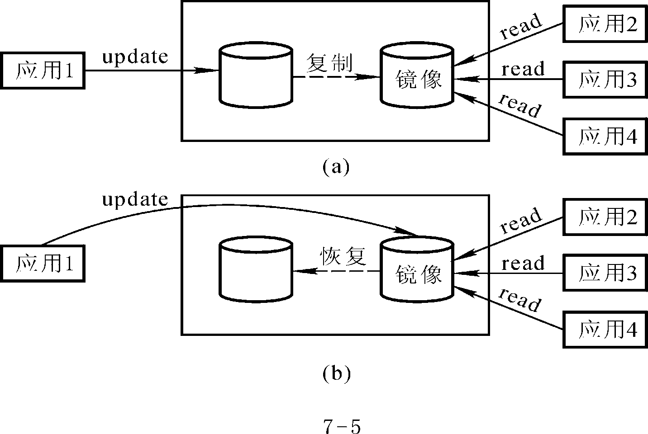
数据库镜像（续）
图数据库镜像

Slide 218
数据库镜像（续）
数据库镜像与复制的区别：
a.数据库镜像可以实现自动故障转移;
b.镜像数据库通常可以在与其主数据库不同的机器中找到,而复制的数据和数据库对象存储在另一个数据库中；
c.镜像不支持分布式环境，而复制是为分布式数据库设计的；
d.数据库镜像的成本高于复制。

Slide 219
READ COMMITTED指定在读取数据时控制共享锁以避免脏读，但数据可在事务结束前更改，从而产生不可重复读取或幻像数据。该选项是 SQL Server 的默认值。READ UNCOMMITTED执行脏读或0 级隔离锁定，这表示不发出共享锁，也不接受排他锁。当设置该选项时，可以对数据执行未提交读或脏读，在事务结束前可以更改数据内的数值，行也可以出现在数据集中或从数据集消失。该选项的作用与在事务内所有语句中的所有表上设置 NOLOCK 相同。这是四个隔离级别中限制最小的级别。REPEATABLE READ锁定查询中使用的所有数据以防止其他用户更新数据，但是其他用户可以将新的幻像行插入数据集，且幻像行包括在当前事务的后续读取中。因为并发低于默认隔离级别，所以应只在必要时才使用该选项。SERIALIZABLE在数据集上放置一个范围锁，以防止其他用户在事务完成之前更新数据集或将行插入数据集内。这是四个隔离级别中限制最大的级别。因为并发级别较低，所以应只在必要时才使用该选项。该选项的作用与在事务内所有SELECT 语句中的所有表上设置 HOLDLOCK 相同。

